Slide 1

Математик
брэйн-ринг

Slide 2
Беренче тур

Slide 3
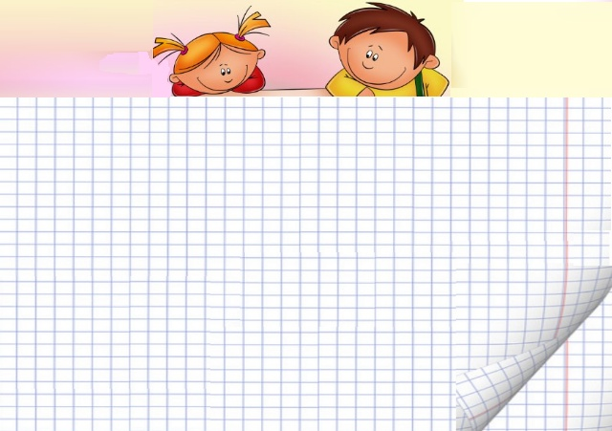
1. Ул математика белән танышканда аңа 8 яшь була. Аның бүлмә стеналары математикадан лекция кәгазьләре белән ябыштырылган була. Игътибар, сорау: сүз кайсы математик хатын-кыз турында бара?
Софья Ковалевская

Slide 4
2. Бер кеше көймәдә ярның бер ягыннан икенчесенә бүрене, кәбестәне, кәҗәне чыгарырга тиеш. Көймәгә бер кеше һәм бүре, яки кәҗә, яки кәбестәне генә утыртып була. Әгәр дә бу абзый ярда кәҗә белән кәбестәне калдырса, бүрене көймәгә утыртса, кәҗә кәбестәне ашый. Ә кәҗә белән бүрене калдырса, бүре кәҗәне ашый. Ә бу абзый карап торганда алар бер-берсен ашамаганнар. Тик шулай да бу абзый, җайлы гына бу башваткычны чишеп ярның теге ягына кәбестәне дә, кәҗәне дә, бүрене дә чыгара. Сорау: Ничек итеп?

Slide 5
Җавап.Башта кәҗәне көймәгә утырта, кәбестә белән бүре яр кырыенда кала. Кәҗәне икенче ярда калдыргач, кәбестәне бу ярдан ала, һәм кәҗә ягына илтә, тик кәҗәне, яңадан кире юлга үзе белән утыртып китә, шунда калдыра, бүрене илтеп куя кәбестә янына, аннары кире, кәҗә артыннан ярга кайта. Ахырдан өчесе дә бергә икенче ярда булалар.

Slide 6
3. Бары тик кушу билгеләре белән генә 5 штук 2ле цифрасын кулланып 28 санын китереп чыгарыгыз. 2 2 2 2 2 = 28
22+2+2+2=28

Slide 7
4. Кызык сорау. Һәр шырпы таякчыгының озынлыгы 4,5см. Ничек итеп 13 шырпы таягчыгыннан метр чыгарырга?
МЕТР

Slide 8
5. Нинди геометрик фигура, балаларны орышкач кулланыла?
почмак

Slide 9
6. Нинди геометрик фигура кояш белән дус?
нур

Slide 10
7. Әтәч бер аягында басып торганда 5 кг авырлыкта, 2 аягына басса, ничә кг була?
5 кг

Slide 11
8. Буш 0,2л стаканга ничә борчак салып була?
1

Slide 12
9. 2 әти һәм 2 ул 3 куян тотканнар, тик һәрберсенә 1әр куян туры килгән. Бу ничек була алган?
Монда бабай, әти һәм онык булган

Slide 13
10. Егетләр утын кисәләр. Бер метрлы кисәкне кисү -1 мин вакытны алса, 5 метрлы бүрәнәне алар ничә минутта кисеп бетерәләр?
4 мин

Slide 14
11. Теләсә нинди арифметик билгеләр кулланып бары тик 5 шт. 5ле цифрасыннан 100 санын чыгарыгыз.
5 5 5 5 5=100
5*5*5-5*5=100 яки (5+5+5+5)*5=100)

Slide 15
12. Кайсы зуррак: барлык цифрларның тапкырчыгышымы, әллә аларның суммасымы?
суммасы , 0*1*2*3*4*5*6*7*8*9 = 0, 1+2+3+4+5+6+7+8+9 = 45

Slide 16
Икенче тур

Slide 17
1. Әби Казанга бара, каршысына 3 бабай очраган. Нәтиҗәдә ничә кеше Казанга бара?
1

Slide 18
2. Күзлекле бабай, күзлекле әби, онык, актүш, актәпи, тычкан шалканны и тарталар, и тарталар. Ахыр чиктә тартып чыгаралар. Шалканга ничә күз карап торган?
12

Slide 19
3. Өстәлдә 6 стакан бер рәттә торалар. 1, 2, 3 нче стаканнар буш, 4, 5,6 нчы стаканнар су белән тулы. Бер генә кул белән, бер генә стаканны кузгатып, урыннарын алыштырмыйча, ничек итеп тулы һәм буш стаканнарны чиратлаштырып була?
2нче стаканга 5нче стакан суын бушатасың һәм урынына куясың

Slide 20
4. Аның грек теленнән тәрҗемәсе “уен сөяге” дигәнне аңлата. Ул термин беренче булып пифогорчыларда (VI-VIIг. Б.э.к.) очраган. Сорау: Бу геометрик фигураның исеме ничек?
куб

Slide 21
5. 8 штук 8 ле цифрасы белән кушу билгеләре генә кулланып суммада 1000 чыгарлык тигезлек төзегез.
8 8 8 8 8 8 8 =1000
888+88+8+8+8=1000

Slide 22
6. Нинди ике натураль санның суммасы да, тапкырчыгышы да бер үк сан?
2+2=2*2

Slide 23
7. Инглиз галимнәре әйтәләр: Аның белән еш эш итүче бала математиканы бик тиз өйрәнә һәм 5 тапкыр тизрәк укырга, язарга өйрәнә. Сүз нәрсә турында бара?
компьютер

Slide 24
8. Теләсә нинди арифметик билгеләр кулланып бары тик 5 шт. 1 ле цифрасыннан 100 санын чыгарыгыз
1 1 1 1 1 = 100
111-11=100

Slide 25
9. Ньютон исемен нәрсә таныта?
алма

Slide 26
10. Кайсы авыррак: 1 кг тимерме, әллә мамыкмы?
тигез

Slide 27
11. 2 шахматчы егет 4 сәгать шахмат уйнаганнар. Һәрберсе ничә сәгать уйнаган?
4 сәг

Slide 28
12. 1 йомырка 4 мин пешә, 5 йомырка ничә минут пешә?
4 мин

Slide 29
финал

Slide 30
1. Кайчан без 3 санына карыйбыз, ә 15 диеп әйтәбез?
Вакытны билгеләгәндә, әйткәндә

Slide 31
2. Төнге 12дә яңгыр ява, тагын 72 сәгатьтән без кояшлы һава торышы көтә дип әйтә алабызмы?
юк, бу вакытта төн була

Slide 32
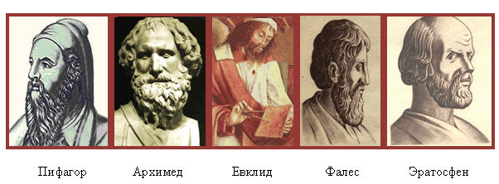
3. Сезнең каршыгызда б.э.к. III - VI гасырларда яшәгән борынгы грек галимнәре сурәтләре тора. Яңа ачыш ясаган һәркемнең девизы “Эврика” дигән сүз була. Бу галим дә шул сүзне кычкыра. Бу галим кем?
Архимед

Slide 33
4. Үлчәү берәмлекләрен кимү тәртибендә төзегез.
фут, дюйм , терсәк
терсәк(45 см), фут (31 см), дюйм(25 мм)

Slide 34
5. 8 класс Алгебра дәреслегенең авторы кем?
Мордкович А.Г.

Slide 35
8. Бу бөек галимнең (математик, физик, механик) каберендә кабер ташы шар формасында, цилиндр белән камалган була. Хәтта 200 ел вакыт үткәч тә аның каберен шул сызымнар аша табалар. Сүз нинди галим турында бара?
Архимед

Slide 36
9. Бу галим атлетика белән шөгыльләнгән. Ул ике тапкыр олимпия уеннарында катнашып, йодрык көрәше өчен лавыр такыясы белән бүләкләнгән була. Бу галим кем?
Пифагор

Slide 37
10. 1 квадрат метрда ничә квадрат сантиметр?
10000 кв.см

Slide 38
11. Сүзләрдә хәрефләрнең урыннарын алыштырып, математика белән бәйле булган өч сүзне ачыкларга.
ФАГОПИР, НУТЕПОЗАГИ, ГЕРАБЛА
ПИФАГОР, ГИПОТЕНУЗА,
АЛГЕБРА

Slide 39
12. Өч ат җигелгән экипаж 1 сәг тә 15 км юл үтә. Һәр ат нинди тизлек белән барган?
15 км/сәг

